Slide 1
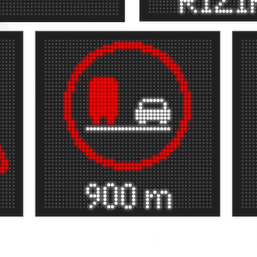
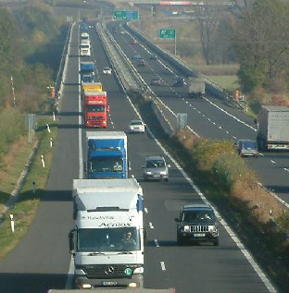
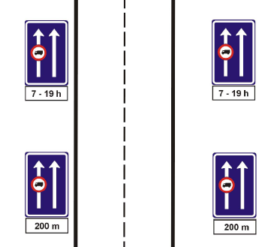
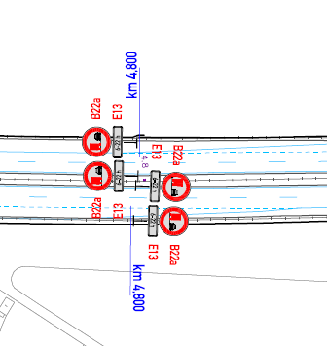
Zákaz předjíždění nákladních vozidel na dálnicích

Slide 2
Vstupní metodika
  Dle metodiky CDV z roku 2008 je vhodné zakázat předjíždění nákladních vozidel v úsecích, kde se intenzity přes den běžně pohybují v hodnotách nad 2000 voz/hod., což odpovídá zhruba intenzitě kolem 40-45 tis. vozidel za den, ale záleží i na místních podmínkách a poměru nákladní dopravy.
  Ze zákazu mají být vyloučeny úseky, kde je funkční liniové řízení dopravy (Pražský okruh mezi D1 a D5 – lze řídit dle aktuálních intenzit dopravy) a úseky se třemi pruhy v jednom směru (tzn. šestipruhové dálnice a úseky se stoupacím pruhem).
  Zároveň bylo doporučeno případný zákaz omezit na denní dobu, dle metodiky původně od 7 do 19 h, později v praxi upraveno na 6 až 22 h.

Slide 3
Výchozí situace a změna vyhlášky
  Do roku 2016 byly vybrané úseky dálnic označovány dopravní značkou IP21 se zákazem vjezdu nákladních vozidel do levého jízdního pruhu.
  To se ukázalo jako neefektivní a v rámci nové vyhlášky č. 294/2015 Sb. byla upravena definice značky B22a, která zakazuje i vjezd nákladních vozidel nad 3,5 t do levého pruhu a zároveň umožňuje přísnější sankce.
  Značky IP21 byly postupně odstraňovány.
  Značky B22a byly osazovány zpočátku pouze u tunelových úseků
  (D8 Panenská+Libouchec 2006, D1 Klimkovice 2008, D8 Prackovice+Radejčín 2016)
  Tunely na D0 řešeny v rámci LŘD s pomocí B4 na PDZ.

Slide 4
Vývoj za poslední 4 roky
  Pro zimu 2019/2020 došlo k pilotnímu osazení 20ti párů proměnných dopravních značek (PDZ) umožňujících zobrazení zákazu předjíždění na dálnici D1 a to v úsecích před km 104 z obou stran (90–104 P a 119–104 L)
  V roce 2020 pak byly označeny první úseky ve volné trase (D1 km 182 Kývalka – 210 Holubice, D5 km 0 Praha – 22 Králův Dvůr, D8 km 0 Zdiby – 9 Úžice, D11 km 0 Praha – 8 Jirny) s časovým omezením 6–22 h (5–22 h v JMK) s výjimkou stoupacích pruhů.
  V roce 2023 byly zahájeny projekční práce na dalším rozšíření počtu úseků dálnic se zákazem předjíždění
  V průběhu listopadu 2023 byly zákazem předjíždění NA osazeny úseky dálnice D1 v km 90 Humpolec – 112 Jihlava a 141 Velké Meziříčí – 182 Kývalka, a to opět s výjimkou stoupacích pruhů.

Slide 5
Plán na rok 2024
  V průběhu zimy 2023/2024 budou dokončeny projekční práce a osazeny zákazové značky na zbývajících úsecích D1 mezi Prahou a Brnem ve čtyřpruhovém uspořádání, tj. v km 21 Mirošovice – 90 Humpolec a v km 112 Jihlava – 141 Velké Meziříčí.
  Zároveň se bude pracovat na rozšíření úseků se zákazem na dálnicích D8 a D11 až po km 18 u obou dálnic a nově bude zákaz jako trvalá úprava zřízen i na dálnici D1 v úseku km 210 Holubice – 230 Vyškov (D46) a na dálnici D2 v km 3 Chrlice – 11 Blučina.
  Poslední skupinou nově zaváděných zákazů předjíždění jsou příhraniční úseky dálnic, kde je důvodem zvýšená kontrolní činnost policejních složek u státních hranic a související požadavek na zklidnění kamionové dopravy v této oblasti.

Slide 6
Rekapitulace předpokládaného finálního stavu
  D1 km 21–230 (Mirošovice – Vyškov)
  D2 km 3–11(Chrlice – Blučina)
  D5 km 0–22 (Praha – Králův Dvůr)
  D8 km 0–18 (Praha – Mělník)
  D11 km 0–18 (Praha – Lysá n.L./Český Brod)
  tunelové úseky na D1 (Klimkovice) a D8 (Prackovice+Radejčín, Libouchec+Panenská)
  krátké příhraniční úseky na D1, D2, D5 a D8 (kontrolní činnost v příhraničí)

